Slide 1









K-Digital Training
한국 IT 교육원
AWS 기반의 클라우드
네이티브 애플리케이션
설계 및 배포
TEAM 1조 분석해조
김민종, 허성운, 권미선, 박가은
[멘토] 허인행 강사님

Slide 2









K-Digital Training
목 차
01
프로젝트 개요
02
프로젝트 팀 구성 및 역할
03
프로젝트 수행 절차 및 방법
04
프로젝트 수행 경과
05
자체 평가 의견

Slide 3








01
K-Digital Training
프로젝트 개요
아래 내용이 반드시 포함되도록 작성한다.
1
2
3
4
5
프로젝트 주제 및 선정 배경, 기획의도
프로젝트 내용
활용 장비 및 재료
프로젝트 구조
활용방안 및 기대 효과
기존 LMS 소스코드
리눅스 환경 이전
AWS Lightsail 인프라 구축도메인 연결 및
네트워크 설정운영
환경 구성 및 배포
AWS 기반클라우 드네이티브애플 리케이션설계및 배포
AWS Lightsail
Linux Ubuntu
Java 17 , Spring Boot
MySQL
-비용 절감 및
효율적인 인프라 관리
-클라우드·리눅스 실무 역량 강화
-자동화된 배포로 운영 생산성 증가

Slide 4










02
K-Digital Training
프로젝트 팀 구성 및 역할
훈련생 | 역할 | 담당 업무
김민종 | 팀장
허성운 | 팀원
권미선 | 팀원
박가은 | 팀원
AWS 설계 구현 및 개념 정리
AWS 설계 구현 및 개념 정리
AWS 설계 구현 및 개념 정리
AWS 설계 구현 및 개념 정리

Slide 5



03
K-Digital Training
프로젝트 수행 절차 및 방법
구분 | 기간 | 활동 | 비고
사전 기획 | O/O(월) ~ O/O(금) |  | 아이디어 선정
데이터 수집 | O/O(월) ~ O/O(금) |  | 협약기업 데이터 협조
데이터 전처리 | O/O(월) ~ O/O(금)
모델링 | O/O(월) ~ O/O(금) |  | 팀별 중간보고 실시
서비스 구축 | O/O(월) ~ O/O(금) |  | 최적화, 오류 수정
총 개발기간 | O/O(월) ~ O/O(금)(총 7주)
프로젝트 기획 및 주제 선정
기획안 작성
필요 데이터 및 수집 절차 정의
외부 데이터 수집
데이터 정제 및 정규화
모형 구현
모바일 서비스 시스템 설계
모바일 플랫폼 구현

Slide 6
04
K-Digital Training
프로젝트 수행 경과
* 결과 제시 ① 탐색적 분석 및 전처리
학습 데이터 소개 (Train/dev set)

Slide 7
04
K-Digital Training
프로젝트 수행 경과
* 결과 제시 ② 모델 개요
LSTM(Long short-term memory)
피드백 루프를 순환하면서 주어진 입력에 관한 신경망 출력을 방지하기 위해 고안된 순환 신경망(RNN: Recurrent Neural Network)
문단과 질의간
유사도 측정
(모델 학습)
신규 질문 입력
유사도 측정
(해당 문단 제시)

Slide 8
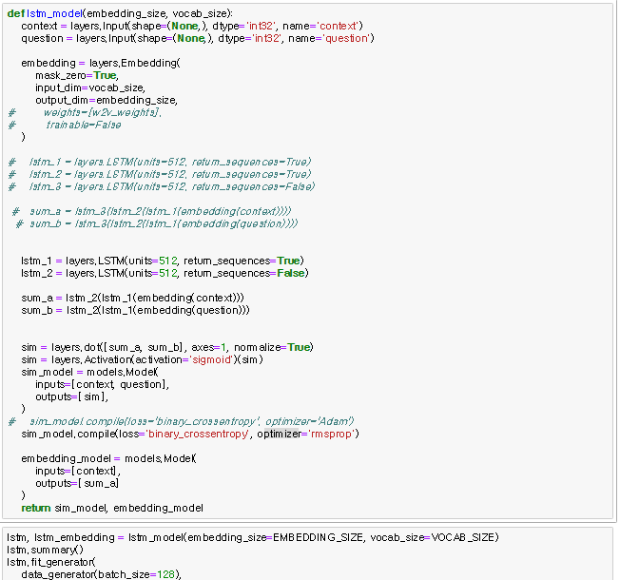
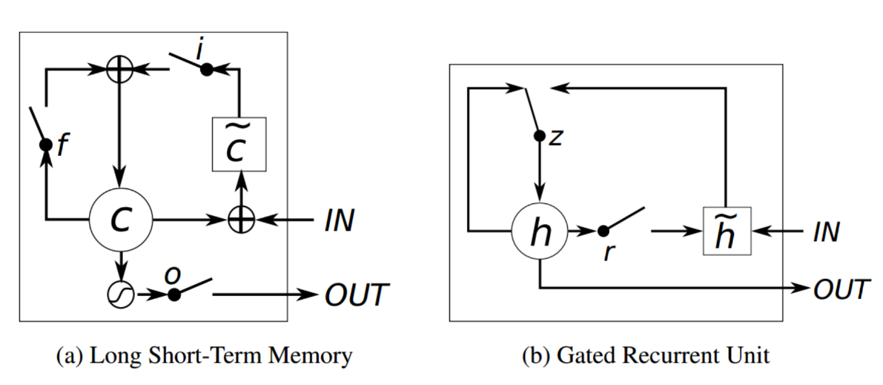
04
K-Digital Training
프로젝트 수행 경과
* 결과 제시 ③ 모델 선정 및 분석
LSTM(Long short-term memory)
2Layer LSTM : 문단, 질문
코사인 유사도(문서)

Slide 9
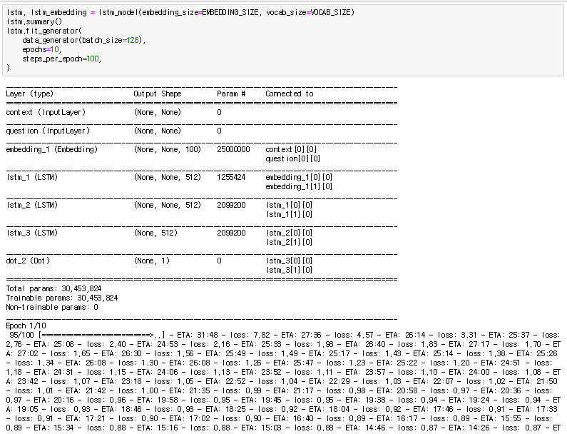
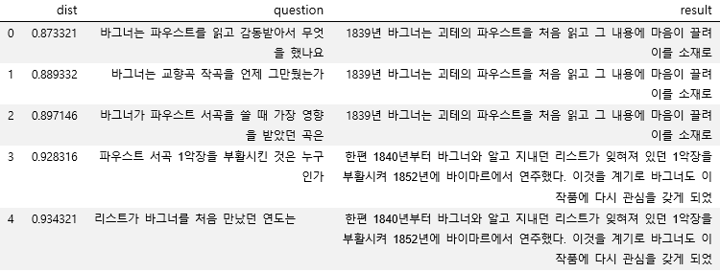
04
K-Digital Training
프로젝트 수행 경과
* 결과 제시 ④ 모델 평가 및 개선
LSTM(Long short-term memory)
3Layer LSTM 으로 변경
옵티마이저 조정
: Adam ->‘rmsprop’로 변경
>> 학습속도 및 유사도 개선

Slide 10
04
K-Digital Training
프로젝트 수행 경과
* 결과 제시 ⑤ 시연 동영상
훈련생 발표 영상이 아닌 세부 기능 소개, 화면 구동 및 기능 동작 여부 시연영상으로 제작한다.
* 용량제한: 팀별 5-10분 내(100MB 이하), 기능별 소개 음성 포함, 별도 파일형태로 제출 가능

Slide 11



05
K-Digital Training
자체 평가 의견
프로젝트 결과물에 대한 프로젝트 기획 의도와의 부합 정도 및 실무 활용 가능 정도, 달성도, 완성도 등 훈련생의 자체적인 평가 의견과 느낀 점을 작성한다.
사전 기획의 관점에서
프로젝트 결과물에 대한 완성도 평가(10점 만점)
개인 또는 우리 팀이 잘한 부분과 아쉬운 점
예
모델 평가 결과, 정확도가 00.00%로 정확도 향상을 위해 모델 추후 개선 필요
프로젝트 결과물의
추후 개선점이나 보완할 점 등 내용 정리
프로젝트를 수행하면서 느낀 점이나 경험한 성과(경력 계획 등과 연관)

